Slide 1


Arrami Zina
djeridi Hajer
Khammeri Mohamed Nour
Kmiha Emna
Rbaia Shiraz
Creation des rapports
Automobile Assurance
Power BI

Slide 2

Plan
Modélisation du Datawarehouse
Création de Dashboard
1

Slide 3




Technologies
Power BI
Sql Server Management Studio
Microsoft Excel
SSIS Microsoft
2

Slide 4
Modélisation du données
3

Slide 5

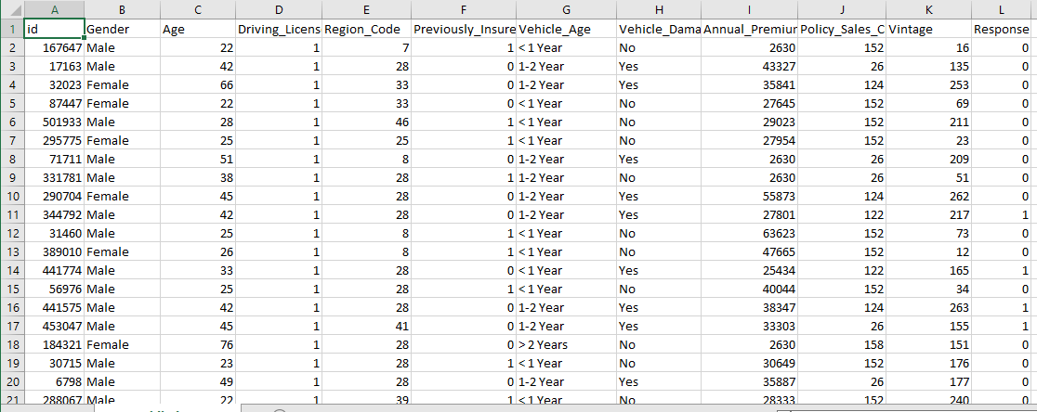
Source de données
4

Slide 6


Description du Source de données
Colonne | Description
id | Identifiant du Client
Gender | Genre du Client
Age | Age du client
Driving_License | Les clients ayant un permis de conduire
Region_Code | Code region du Client
Previously_Insured | Le client déjà assuré ou non
Vehicle_Age | Age de vehicule
Vehicle_Damage | Si la vehicule est endommage ou non.
Annual_Premium | Le montant annuel d'assurance payée
Policy_Sales_Channel | Designe le type d'assurance
Vintage | Represente le vintage de la voiture
Response | La réponse finale de l'Agence de l'assurance
5

Slide 7


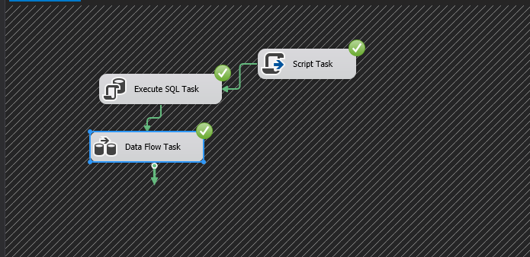
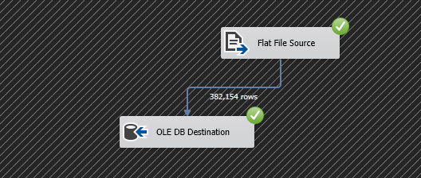
Chargement de la source de données
ETL
6
Notes:
Create a single platform that group all those functionalities: mailing, conversation, schedule, meetings, tests, …
Briefly restate the first sprint and its use cases

Slide 8


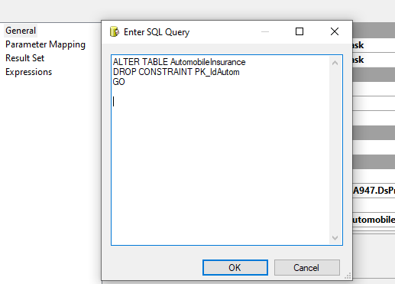
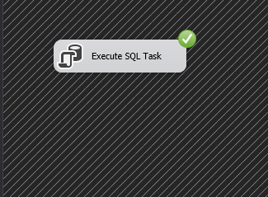
Suppression des contraintes
7

Slide 9

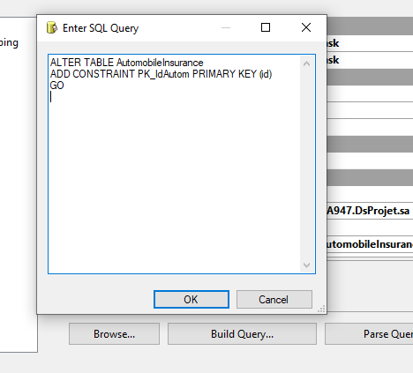
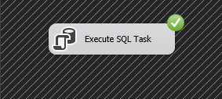
Ajouter des contraintes
8
Notes:
Create a single platform that group all those functionalities: mailing, conversation, schedule, meetings, tests, …
Briefly restate the first sprint and its use cases

Slide 10

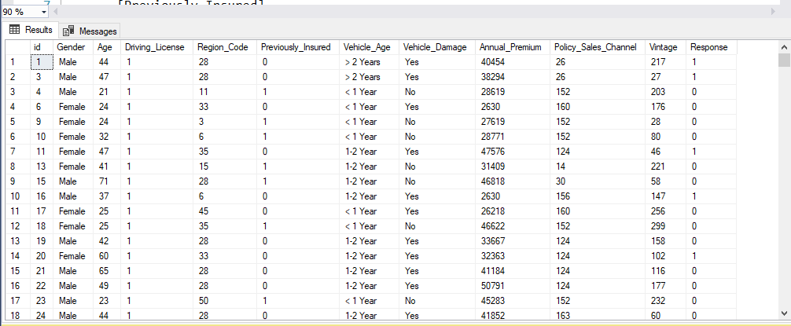
Consultation Via SQL Server Management
9
Notes:
in the application architecture we can distinguish three main layers:
The communication between the front-end and back-end will be implemented using REST API. On the front-end side, we will have an HTTP Client and the back-end will be handling those HTTP requests using Spring REST Controller. The angular application on the front-end side will create a fully-functional
user interface to manage posts (adding, edit, search). All data will be saved in the MySQL database, integrated with the application using Spring Data .

Slide 11


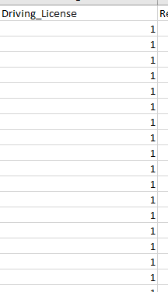
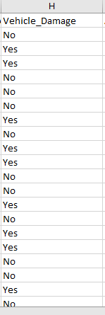

Problématiques
On remarque qu’on a des données ne sont pas lisibles et significatif(0,1) pour le client final qui consulte le tableau de bords.
10

Slide 12


Création des mesures calculées
11

Slide 13
Visualisation des données
12

Slide 14

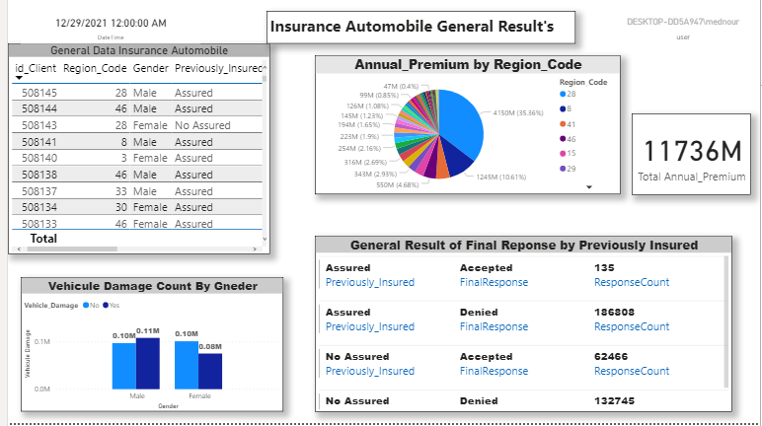
Visualisation des données Via power BI
Donnes générales d'assurance automobile
13

Slide 15


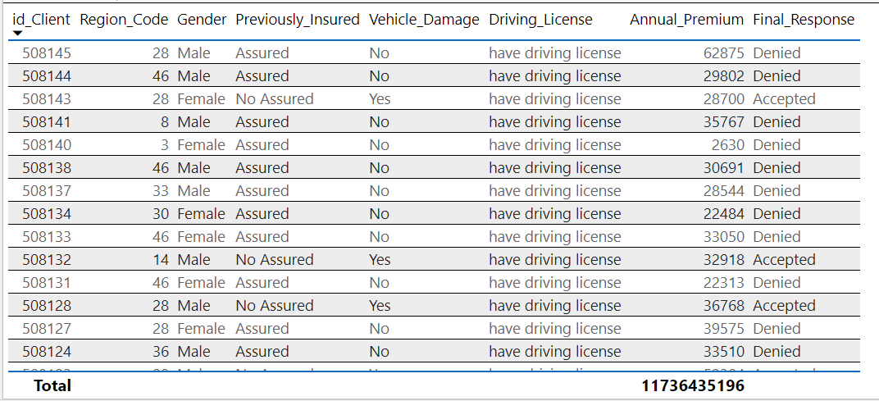
Cette table représente les informations générales envoyés au assurance automobile contenant identifiant du client région du code….etc.
14
Notes:
How
What
We have created

Slide 16

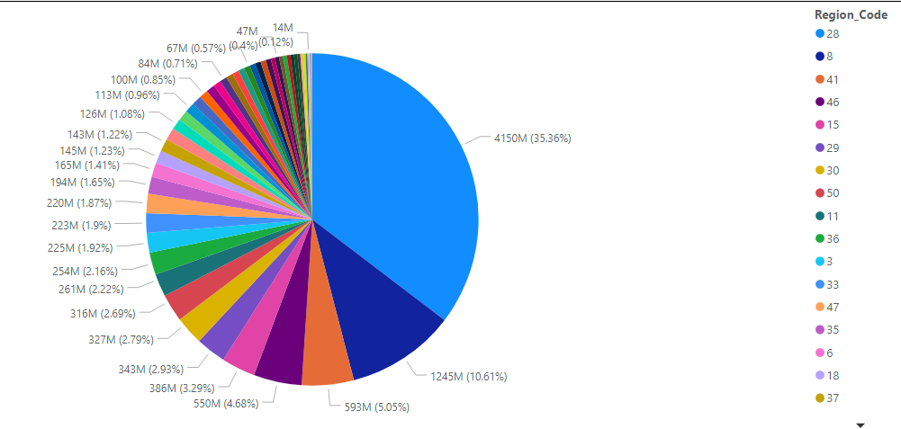
Le Taux de premium annuel par région du code
Cette graphe représente le taux de prime annuel en Millions et pourcentage par rapport le code du région du client.
15
Notes:
Woila trullo

Slide 17

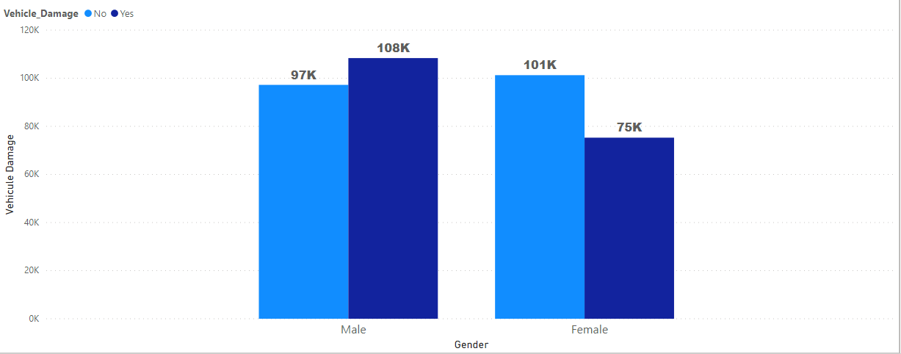
Le nombre de véhicule endommagées par genre de client
Cette graphe représente Le nombre de véhicule endommagées par genre de client
Ce ratio montre le degré de gravité des accidents par genre.
16
Notes:
Woila trullo

Slide 18


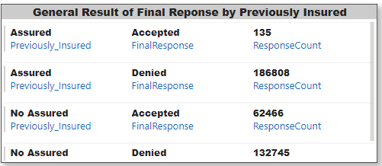
Résultats générales de réponse d'assurance par client déjà assuré ou non
17
Notes:
Woila trullo

Slide 19
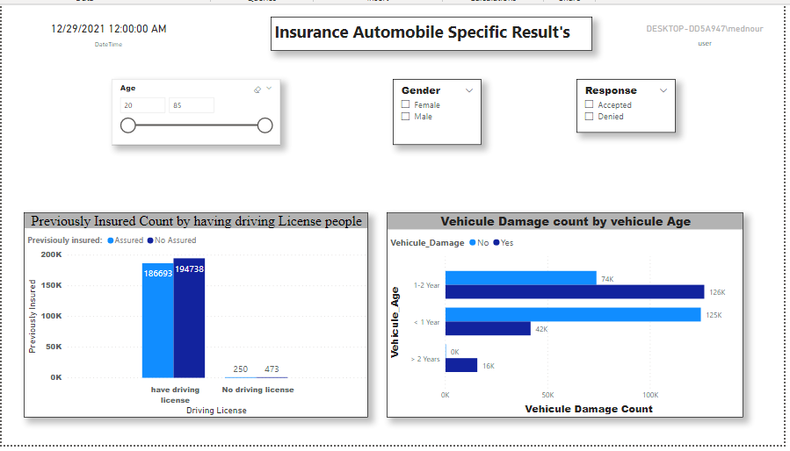
Visualisation des données Via power BI
18

Slide 20

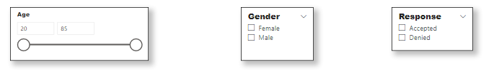
On a crée des filtres basées sur Age client Gendre et Réponse finale de l'assurance
19
Notes:
Woila trullo

Slide 21
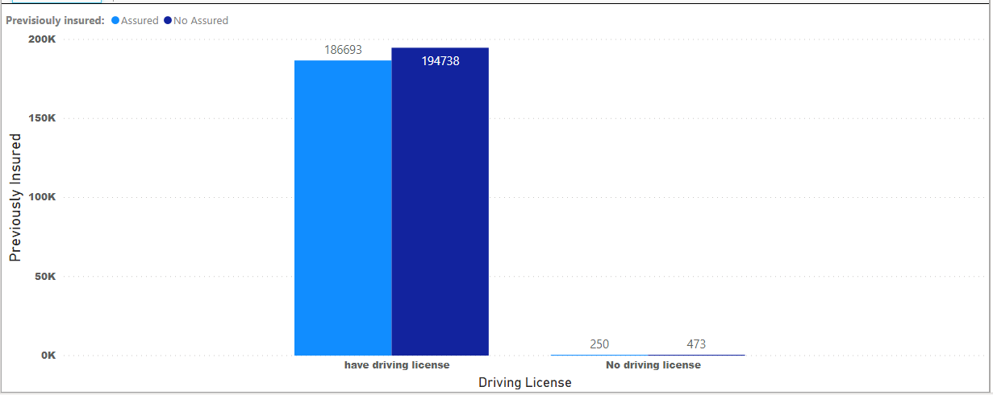
Graphe représente les nombres de clients déjà assurées ou non par les clients ayant License de conduire de voiture ou non
20
Notes:
Woila trullo

Slide 22
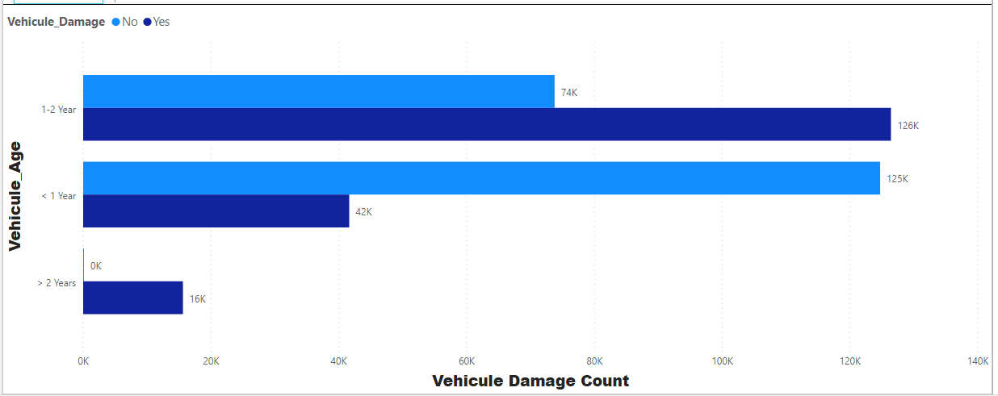
Graphe représente les véhicules endommagées ou non par l'âge de véhicule
21
Notes:
Woila trullo

Slide 23

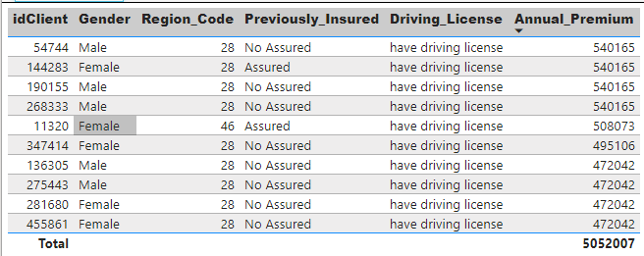
Cette table représente les top 10 clients ayant le plus grand premium annuel
22
Notes:
Woila trullo

Slide 24

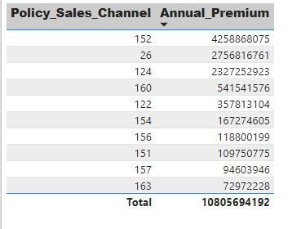
Cette table représente les top 10 premium annuels par Policy Sales Channel
23
Notes:
Woila trullo

Slide 25

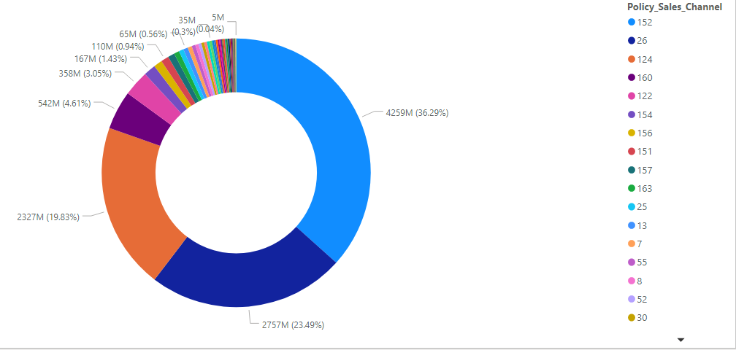
Cette graphe représente premium annuels par Policy Sales Channel
24

Slide 26
Merci pour votre Attention !

